Slide 1
第九章 光纤传感器
1 概述
2 光纤传光原理
3 光纤传感器结构原理及分类
4 光纤传感器的主要元器件
5 光纤传感器的应用

Slide 2
：
1、概述
1.1 特点
①突出的优点
● 电绝缘。特别适用于高压供电系统及大容量电机的测试。
● 抗电磁干扰。适合于苛刻环境，用于各种大型机电、石油化工、矿井等强电磁干扰和易燃易爆等恶劣环境中。
●多个相似或不同传感器可以缚在单根光纤上。还可实现分布式传感。
②制约其大范围使用的原因
● 成本： 与普通电传感器相比，光纤传感器价格很高；
● 耐用性： 光纤传感器都十分脆弱，使用时必须加以防护；
● 数据解释：传感器输出受到光纤系统结构的轴向/径向/侧向应变、温度、热膨胀以及外部湿度的影响，造成传感器数据解释不直接。对于那些包括多个或复合传感器的系统，需要对数据进行还原和融合；

Slide 3
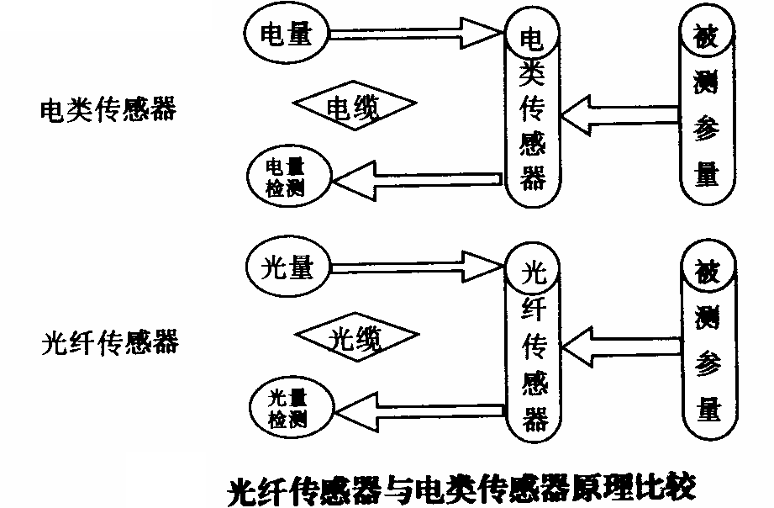
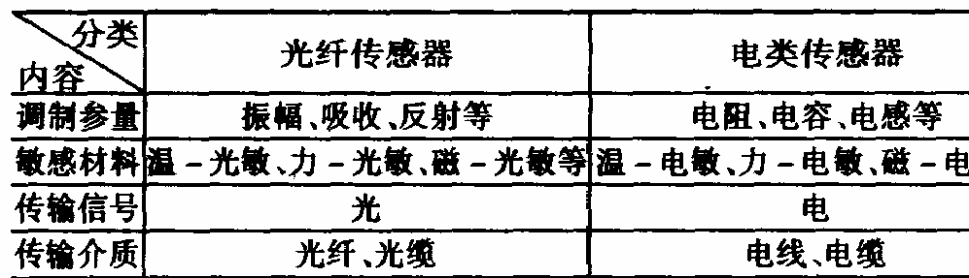
：
1.2 光纤传感器与电类传感器比较
。

Slide 4
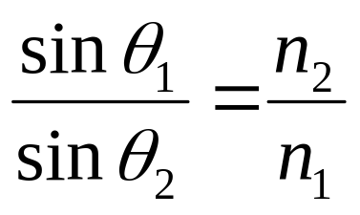
：
2 光纤传光原理
光的反射定律：
光的折射定律：
n₁
θ₁
n₁
θ₁
n₂
n₂
θ₂
θ₂
n₁<n₂
n₁>n₂

Slide 5
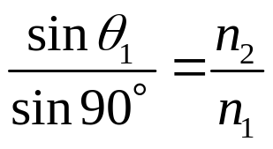
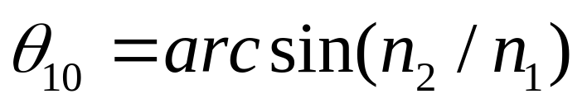
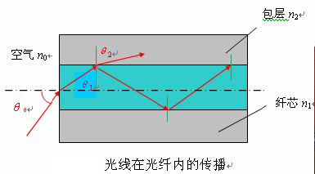
：
光的全反射：
当光从光密物质出射到光疏物质发生折射时，其折射角大于入射角；当入射角增大到临界角后，出射光不再折射而是全部反射。
临界角:
n₁
θ₁
n₂
θ₂
n₁>n₂

Slide 6
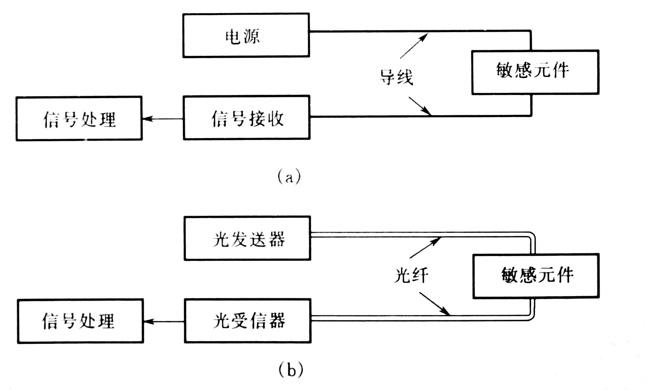
：
3 光纤传感器结构原理及分类
3.1 结构原理
传统传感器：

Slide 7
：
光纤传感器：把被测量的状态转换成可测的光信号的装置。
由光发送器、敏感元件（光纤或非光纤）、光接收器、信号处理系统以及光纤构成。

Slide 8
：
3.2 分类
3.2.1 根据光纤在传感器中的作用
①传感型光纤传感器(功能型)
●利用外界因素改变光纤中光的特征参量，从而对外界因素进行计量和数据传输的，称为传感型光纤传感器；
●具有传感合一的特点，信息的获取和传输都在光纤之中。

Slide 9
②传光型光纤传感器（非功能型）
●传光型光纤传感器是指利用其它敏感元件测得的特征量，由光纤进行数据传输；
●特点是充分利用现有的传感器，便于推广应用。
③拾光型光纤传感器
●用光纤作为探头，接收由被测对象辐射的光或被其反射、散射的光。

Slide 10
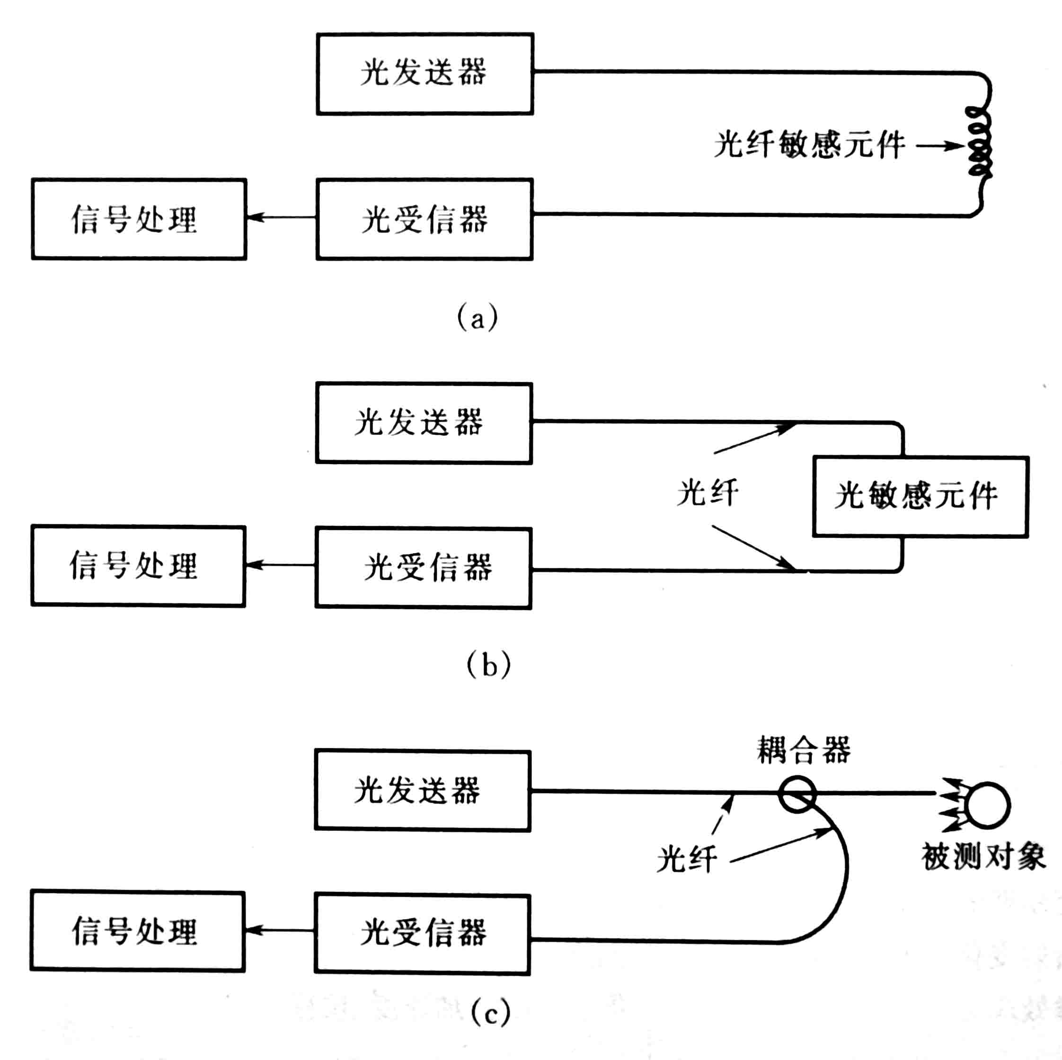
功能型光纤传感器
非功能型光纤传感器
拾光型光纤传感器
图9-5 根据光纤在传感器中作用分类
Notes:
拾光型：光纤钢水温度检测

Slide 11
：
3.2.2 调制方式（光纤传感原理）
光纤传感器的核心就是光被外界输入参数的调制。外界信号可能引起光的某些特性(如强度、波长、频率、相位、偏振态等)变化，从而构成强度、波长、频率、相位和偏振态等调制。

Slide 12
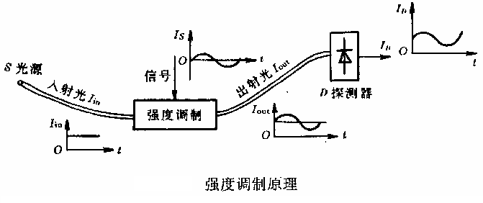
：
（1） 光强度调制
利用被测量的作用改变光纤中光的强度，再通过测量光强的变化来测量被测量的原理称为强度调制。
。

Slide 13
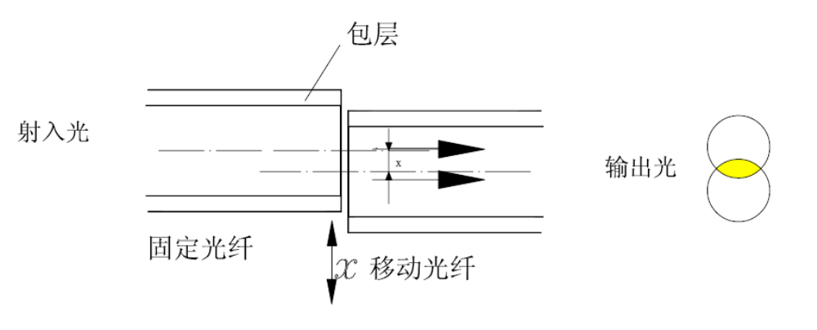
：
①利用微小的线性位移和角位移进行调制
。
距离X变化时，出射光也不同，X变小出射光变强

Slide 14
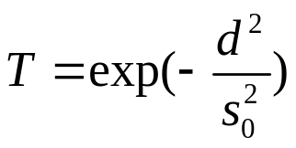
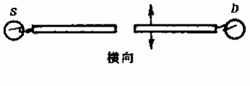
：
●入射光纤和出射光纤的间距为2～3μm，端面为平面，两者对置；
●入射光纤固定；
●外界作用（如压力、张力等）使得出射光纤作横向或纵向位移或转动；
●径向位移 d 与功率耦合系数 T 之间存在下列关系：
式中S₀为光纤中的光斑尺寸；
●出射光纤输出的光强被其位移所调制；
●这种调制方法可以测量10μm以内的位移量。

Slide 15
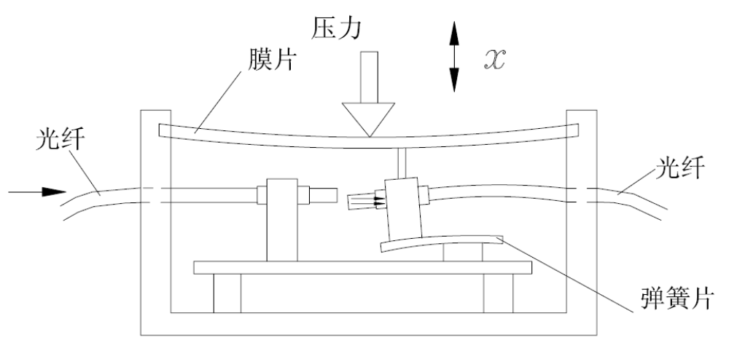
：
光纤压力测量：
。
当膜片不受压时入射光纤和出射光纤正对，入射光全能通过出射光纤输出当传感器的膜片受压，弹簧片变形，出射光纤与入射光纤不正对，入射光不能全部通过出射光纤输出，只能小部分输出。

Slide 16
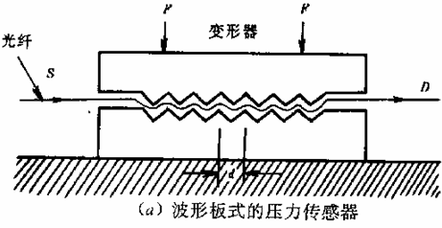
：
②利用光纤微弯产生的损耗进行光强调制
当光纤轴向受力而发生微小弯曲时，光纤中的部分光会折射到纤芯的包层中去，不产生全反射，这样将引起纤芯中的光强发生变化。因此，可测量外界作用，如应力、重量、加速度等物理量。
。

Slide 17
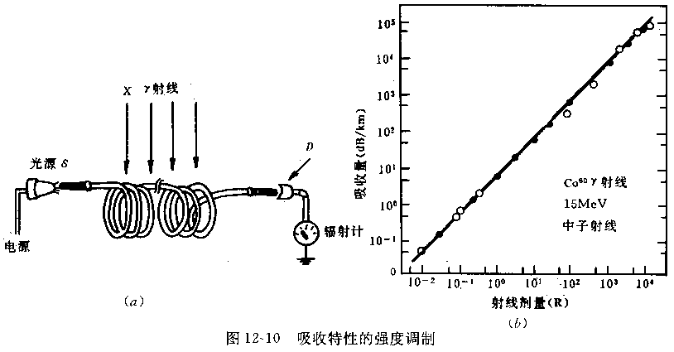
：
③利用光纤的吸收特性的强度调制
● x、γ射线等辐射会引起光纤材料的吸收损耗增加，使光纤的输出功率降低，从而可以构成强度调制器，用来测量各种辐射量;
●用不同材料制成的光纤对不同射线的敏感程度是不一样的，由此还可以鉴别不同的射线.

Slide 18
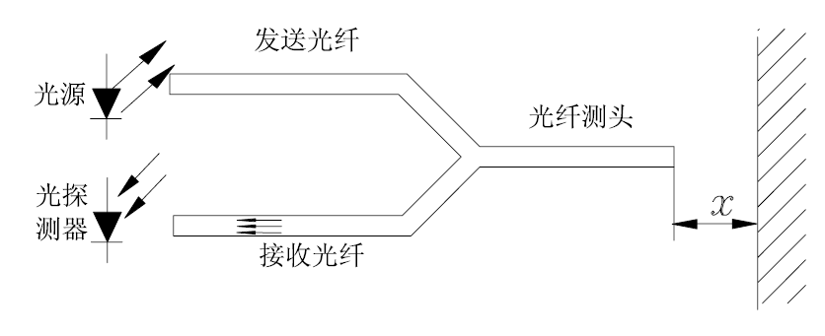
：
④反射式强度调制
位移：当光纤测头与物体的距离X变大时，接收光纤上的返回信号会变小
流速：光纤纸浆流量计

Slide 19
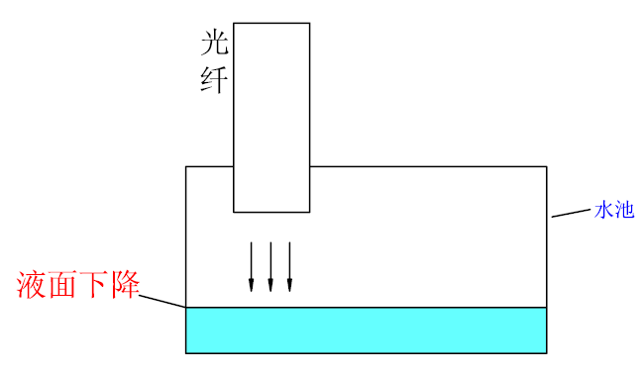
：
当水池液位下降后，光纤发出的光只有部分反射回光纤，根据前后两次不同的光强，可以测定水面的高度。

Slide 20
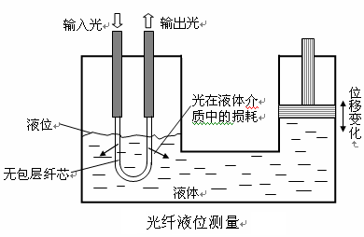
：
⑤利用折射率的变化进行强度调制
光纤液位测量：
温度测量、水中含油量测量等

Slide 21
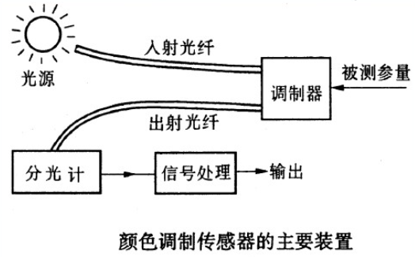
：
（2） 波长调制（颜色调制）
利用外界作用改变光纤中光的波长，通过检测光纤中光的波长变化来测量各种物理量的原理。
●波长调制（wavelength modulation）技术比强度调制技术用得少，其原因是解调技术比较复杂，一般需要用分光仪;
●优点在于它对引起光纤或连接器损耗增加的某些器件的稳定性不敏感。

Slide 22
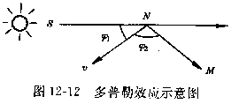
：
（3）频率调制
利用外界因素改变光的频率，通过检测光的频率变化来测量外界物理量的原理。
频率调制基于光学多普勒效应。
光学多普勒效应：当光源S发射出的光，经运动的物体散射后，观察者所见到的光波频率fl相对于原频率f0发生了变化。
Notes:
与声波多普勒比较。举例：火车的声音

Slide 23
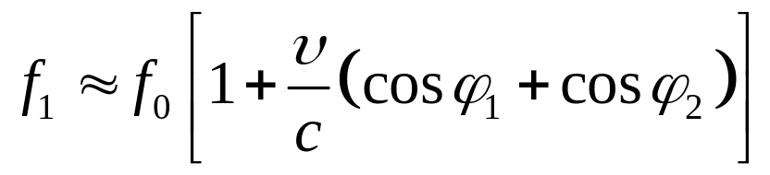
：
S为光源，N为运动物体，M为观察者所处的位置。
若物体N的运动速度为v，其运动方向与NS和MN的夹角分别为φ₁和φ₂，则从S发出的光频率f₀ 经运动物体N散射后，观察者在M处观察到的运动物体反射的频率为 f_{l}，根据多普勒效应，它们之间有如下关系：

Slide 24








：
激光多普勒光纤流速测量系统
●设激光光源频率为f ₀，经半反射镜和聚焦透镜进入光纤射入到被测流体；
●流体以速度v运动时，
●根据多普勒效应，其向后散射光的
频率为f ₀+Δf或f₀-Δf（视流向）；
●探测器检测出端面反射
光f ₀与向后散射光f₀+Δf
或f ₀-Δf的差拍的拍频Δf，
由此可知流体的的流速。
光纤多普勒流速测量系统

Slide 25
：
4 光纤传感器的主要元器件
4.1 光纤
4.1.1 结构与分类
光纤结构：
●主体 ---- 纤芯与包层
●纤芯 --- 石英玻璃，掺杂其他微量元素以提高折射率
●包层 --- 折射率略低于纤芯。
●涂敷层--- 硅酮或丙烯酸盐--- 隔离杂光。
●护套 --- :尼龙/其他有机材料 --- 提高机械强度，保护光纤
●特殊场合：没有涂敷层和护套 --- 裸纤
。
纤 芯
包 层
涂敷层
护 套

Slide 26
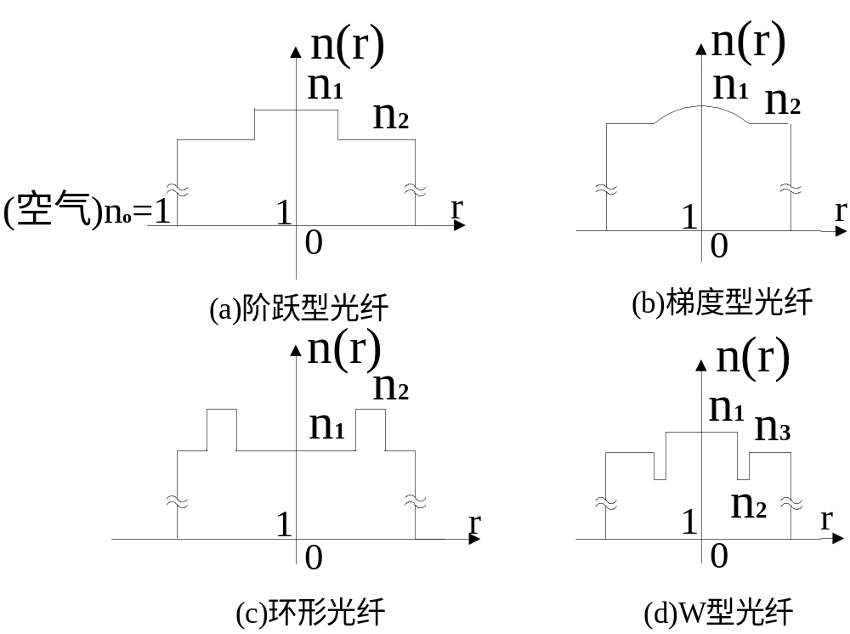
：
光纤的折射率分布：
光纤的结构一般用它的折射率分布函数来表征，而在光纤的横截面上它的折射率通常都是对称分布的，只和径向坐标有关，因而通常用n(r)来表示折射率分布函数，这种分布函数也被称为光纤的折射率剖面，光纤的特性在很大程度上是由折射率分布来决定的。

Slide 27
：
光纤的分类：
（1）按纤芯的折射率分布分
按纤芯的折射率可分为阶跃型光纤、梯度型光纤、环型光纤、Ω型光纤、w型光纤和凹陷包层等，不同的折射率分布可满足不同的光传输需要。
（2）按构成光纤的材料分
按构成光纤的材料可分为硅酸盐光纤(包括高纯石英光纤和多组分玻璃光纤等)、塑料光纤和液芯光纤等。硅酸盐光纤损耗很低，可用于长距离传输；塑料光纤的价格非常便宜。

Slide 28
：
（3）按传导模式分：
按传导模式可分为单模光纤和多模光纤。单模光纤的纤芯直径仅几个微米，光波在光纤中只能以一种模式传导，其信号畸变很小，可传输大容量信息。多模光纤的纤芯直径较大，光波在光纤中能以多种模式传导，具有信号强的优点。
（4）按用途分：
按用途可分为传感器光纤、通信光纤等。

Slide 29
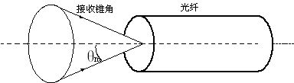
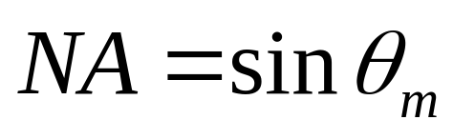
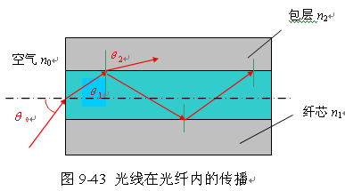
：
4.1.2 光纤的数值孔径NA
●数值孔径是衡量光纤聚光能力的参量，说明光源和光纤之间的耦合效率。
●当入射角θ₀大于θm时，光线不能在光纤中传播而在包层内消失；
●只有当入射角θ₀小于θm时，光线才能在光纤中传播。

Slide 30
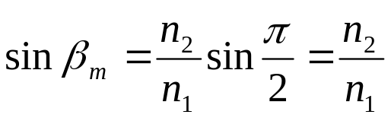
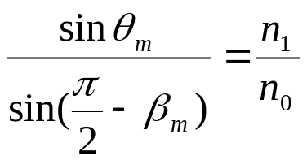
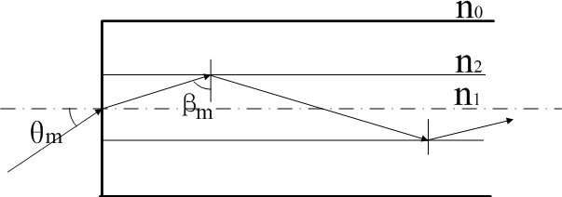
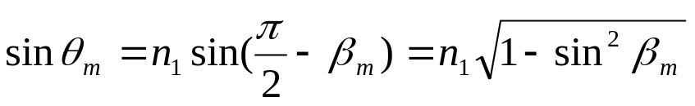
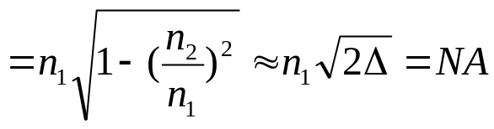

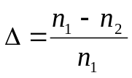
：
而光是由折射率为n0的空气中入射的，根据折射定律可得：
令n0=1，则
阶跃光纤的数值孔径
其中
，称为光纤的相对折射率差。

Slide 31
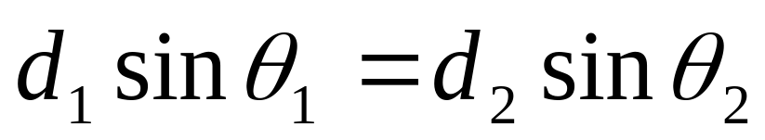
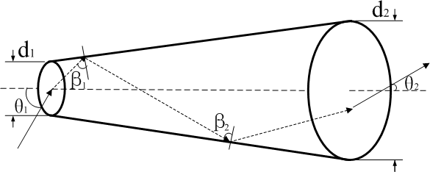
：
对于上述直径不变的光纤，其两端具有相同的光收集特性，也就是说光纤两端的NA相等。如果希望改变光纤的NA，可以利用光锥。光锥是有一定锥度的光纤，也称锥形光纤，如图所示。光锥遵从下面极其重要的规律：
锥形光纤

Slide 32
：
β1和β2是在光锥侧面光线的入射角。因反射表面是光锥的侧面，它并不和光锥的轴线平行，所以β2>β1。这表明当光线从光纤直径小的一端射入时，随着光纤直径越来越大，光线与光锥轴线间的夹角越来越小，光线变得越来越准直。反之，当光线从光锥直径大的一端射入时，随着光锥直径越来越小，光线的准直情况变得越来越差，光线与光锥轴线间的夹角将越来越大，甚至有可能发展到在光锥侧面的某一点入射角小于临界角，此时光线会从光锥的侧面穿出去。因此，虽然看起来光线似乎进入了光锥，但实际上在不一定能够传输到另一端。由此可见，光锥在直径小的端面有较好的光收集特性，即小直径端面的数值孔径较大。因而在实际应用中应当用光锥直径小的一端对着光源，光锥直径大的一端去对着光纤，以提高光源和光纤之间的耦合效率。

Slide 33
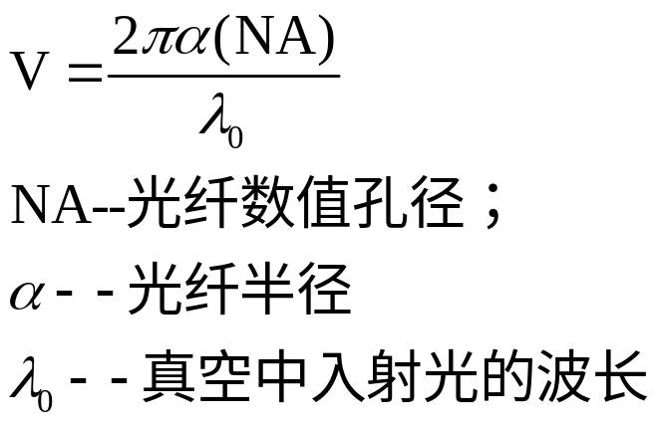
：
4.1.3 光纤的模
●沿纤芯中传输的光可以分解为沿轴向与沿截面传输的两种平面波成分；
●沿截面传输的平面波是在纤芯与包层的界面处全反射，每一往复传输的相位变化是2п的整数倍时，就可以在截面内形成驻波，这样的驻波光线组称
为“模”。光纤内传输模式的总数通常根据波导V参数来确定。
●V参数越大，光纤能容许传播的模式也越多。

Slide 34
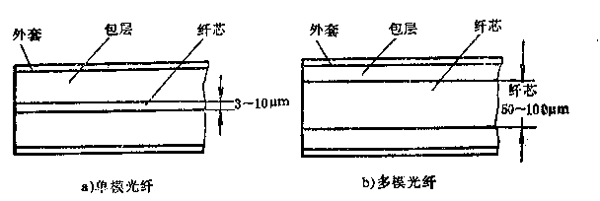
：
●V<2.40时只允许一个模存在，称为基模，这种情况的光纤称为单模光纤。
●V≥2．40时能够传输较多的模，这种情况的光纤称为多模光纤。
●各个模的传播路径不一样传输速度也不相同，它们到达光导纤维另一端的时间也参差不齐，传输的信导将发生失真，传输的图像产生畸变。
●单模光纤和多模光纤结构上也有不同之处，一般纤芯的直径只有传输光波波长几倍的光纤就是单模光纤；
●当纤芯的直径比光波波长大很多倍时，这就是多模光纤。断面结构上有明
显的不同。

Slide 35

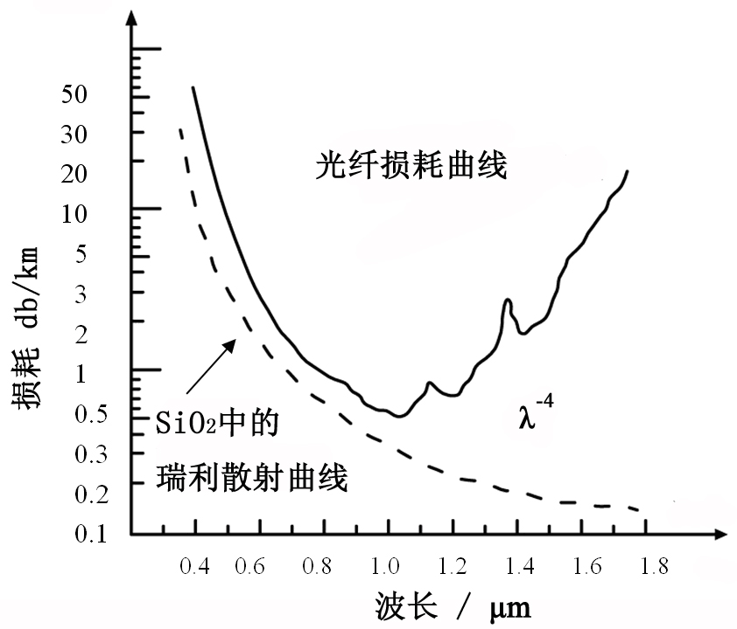
：
4.1.4 光纤的传输损耗
传输损耗的大小是评定光纤优劣的重要指标。光纤的损耗通常用每公里的分贝数来表示，记作dB/km。
光纤的损耗
光纤的损耗和波长有关。对于不同的波长，光纤有不同的损耗值，也就是说，光纤的损耗是波长λ的函数。
损耗来源：吸收、散射、弯曲
多模光纤的损耗谱曲线

Slide 36

：
传输损耗主要原因可分为三类
●材料吸收 –金属杂质吸收散射光
●散射损耗—密度不均匀造成的散射；
●弯曲损耗—弯曲段出现入射角小于折射角的情况。
4.1.5 光纤的传输频带特性
●当光信号以光脉冲形式输入到光导纤维，经过光导纤维传输后，若脉冲严重变宽则脉冲之间就会互相重迭，以致分辨不清，从而产生“误码”，正常的传输就无法实现；

Slide 37
：
●脉冲展宽的主要原因是色散；光的色散是由于光在物质中的速度以及物质的折射率与光的波长有关而发生的现象；
●光纤中的色散根据其产生原因有：模式色散、材料色散和波导色散。
●在多模光导纤维中，模式色散则是主要的影响因素。
单模光纤不存在模式色散，单模传输的模式单纯，能层集中，失真小，光脉冲频率高，通信容量大；但是由于它的芯径太细，制造工艺要求高，所以目前大量应用的仍多采用芯径较大的多模光导纤维。
光纤的色散

Slide 38
4.2 光源
4.2.1 白炽灯光源
这类光源通常为钨丝灯泡，其辐射近似地为黑体辐射。其优点是：廉价、容易获得、使用方便。可用作某些传感器的光源，但因其辐射密度小，故只能与光纤束和粗芯阶跃光纤配合使用。其缺点是：稳定性差、寿命短（通常只有几百小时）。
4.2.2 气体激光器
常见的气体激光器有：氦氖激光器、二氧化碳激光器和氩离子激光器等。常用的是氦氖激光器，除具有相干性高外，其还具有以下几个优点：

Slide 39
  容易实现单模工作，而且线宽非常窄，可低至1kHz；
  辐射密度很高，与单模光纤耦合效率高；
  噪声小。
4.2.3 固态激光器
固态激光器又称晶体激光器。目前所说的固体激光器主要指固态钕离子激光器等。优点是：体积小巧，坚固耐用；高功率，高辐射密度，辐射波长在1.06~1.35µm；发射光谱均匀且窄，容许单模工作等；缺点是：相干性和频率稳定性都不如气体激光器。
4.2.4 半导体激光器
半导体激光器是光纤传感器最重要的光源，它具有体积小巧、坚固耐用、寿命长、可靠性高、辐射密度适中，电源简单等优点。

Slide 40
（1）发光二级管
这又分为表面出光、端面出光和超辐射等三种LED。其共同的特征是辐射光的相干长度只有几µm，输出随正向偏置电流的变化接近于线性；可直接进行幅度调制。
表面出光LED是多模光纤系统的良好光源，但由于它的辐射角很大，与光纤的耦合很低，不适用于干涉型光纤传感器或其他单模光纤系统中。
端面出光LED有很高的空间相干性，而无时间相干性，因此，它有更多的有用功率耦合进多模或单模光纤中。
超辐射LED是一种细长条形结构的端面出光LED。它提高了端面出光LED的输出功率；有较好的定向输出光，减小了光谱密度，但需要较大的激励电流。

Slide 41
（2）半导体激光二极管（LD）
LD是具有谐振腔、异质结构的LED，在大电流密度激励下产生激光。辐射功率大都为10mW左右，但由于其方向性相当强，故辐射密度高达108W/（sr·cm2），工作波长在850nm~900nm，平均寿命可超过106h。这是一种通用的高功率密度光源。
4.2.5 传感器用光源的选择规则
  1.辐射强度足够大，而且要求在敏感元件的工作波长上有最大的辐射功率；
  2.光源必须与光纤相匹配，以获得最佳耦合效率；
  3.光源稳定性好，能长期稳定的工作。

Slide 42
4.3 检测器
在光纤传感器中，光电检测是必不可少的器件，它起着把光信号变为电信号的关键作用。
4.3.1半导体光电检测器
这是光纤传感器常用的一种光电检测器，主要有PIN光电二极管、雪崩式光电二极管、PIN-FET微型组件等。它们的结构虽有所不同，但检测过程基本相同。即在入射光子作用下，产生电子—空穴对，然后受强电场作用而分离出自由电子，最后收集起来形成光电流。因此，实际上它们就是光子计数器。
4.3.2光电倍增管
这是一种最灵敏的光电检测器。倍增过程可很好控制，不存在过剩噪声问题。

Slide 43
4.3.3光电检测器的选择规则
选择光电检测器的主要依据是：可能获得理想的光信号强度、光背景电平和所需要的信噪比等因素。而信噪比则由所要求的信号分辨率决定。为了获得足够大的信噪比，检测必须满足下列条件。
    ①在工作波段内灵敏度更高。
    ②由检测器引入的噪声必须最小。
    ③可靠性高，稳定性好。
下表列出了上述光检测器的主要性能。此外检测器还应具有尺寸要小、便于组装、容易与光纤耦合、偏压或偏流不宜过高、价格低廉等条件。

Slide 44
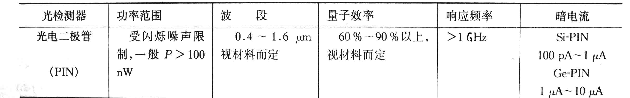
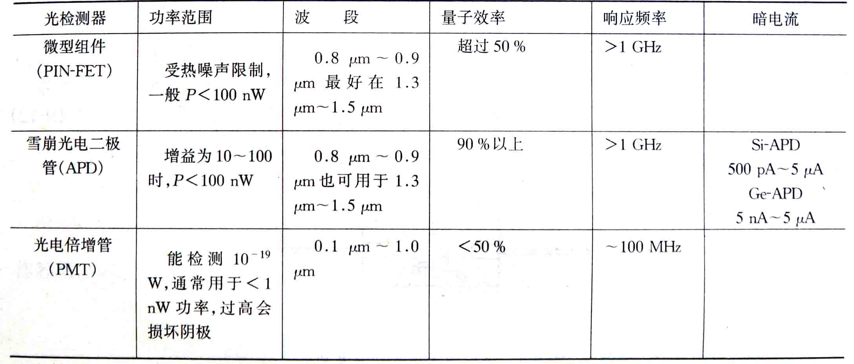

Slide 45
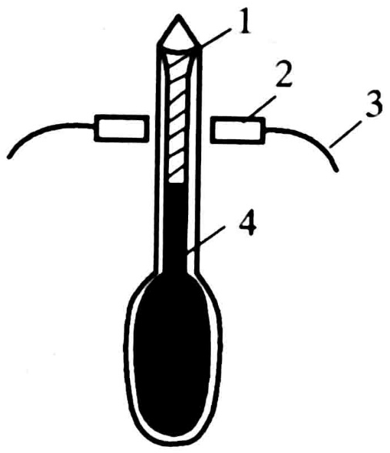
5 光纤传感器的应用
5.1 温度的检测
光纤温度传感器的种类很多，有功能型的，也有传光型的。在此介绍几种典型的已实用化的光纤温度传感器的原理、性能及特征。
（1） 遮光式光纤温度计
图示是一种简单的利用水银柱升降温度的光纤温度开关。当温度升高时水银柱上升，到某一设定温度时，水银柱将两根光纤间的光路遮断，从而输出光强产生一个跳变。这种光纤开关温度计可用于对设定温度的控制，温度设定值灵活可变。

Slide 46
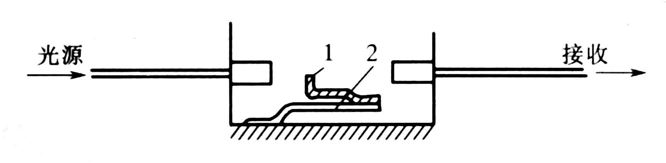
下图所示的为利用双金属热变形的遮光式光纤温度计。当温度升高时，双金属的变形量增大，带动遮光板在垂直方向产生位移从而使输出光强发生变化。这种形式的光纤温度计能测量10~50℃的温度。检测精度约为0.5℃。它的缺点是输出光强受壳体振动的影响，且响应时间较长，一般需几分钟。
1—遮光板 2—双金属片

Slide 47
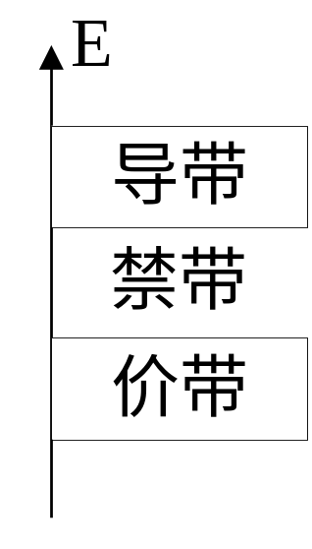
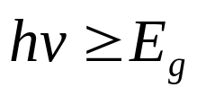
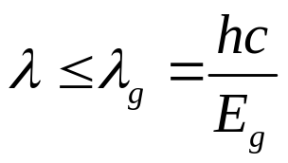
（2） 透射型半导体光纤温度传感器
当一束白光经过半导体晶片时，低于某个特定波长λ_{g}的光将被半导体吸收而高于该波长的光将透过半导体。λ_{g}称为半导体的本征吸收波长。电子从价带激发到导带引起的吸收称为本征吸收。当一定波长的光照射到半导体上时，电子吸收光能从阶带跃迁入导带，显然，要发生本征吸收，光子能量必须大于半导体的禁带宽度E_{g}，即
半导体的能带
将λ=c/v代入上式，得到产生本征吸收的条件为
因此，对于波长大于λ_{g}的光，能透过半导体，而波长小于λ_{g}的光将被半导体强烈地吸收。

Slide 48
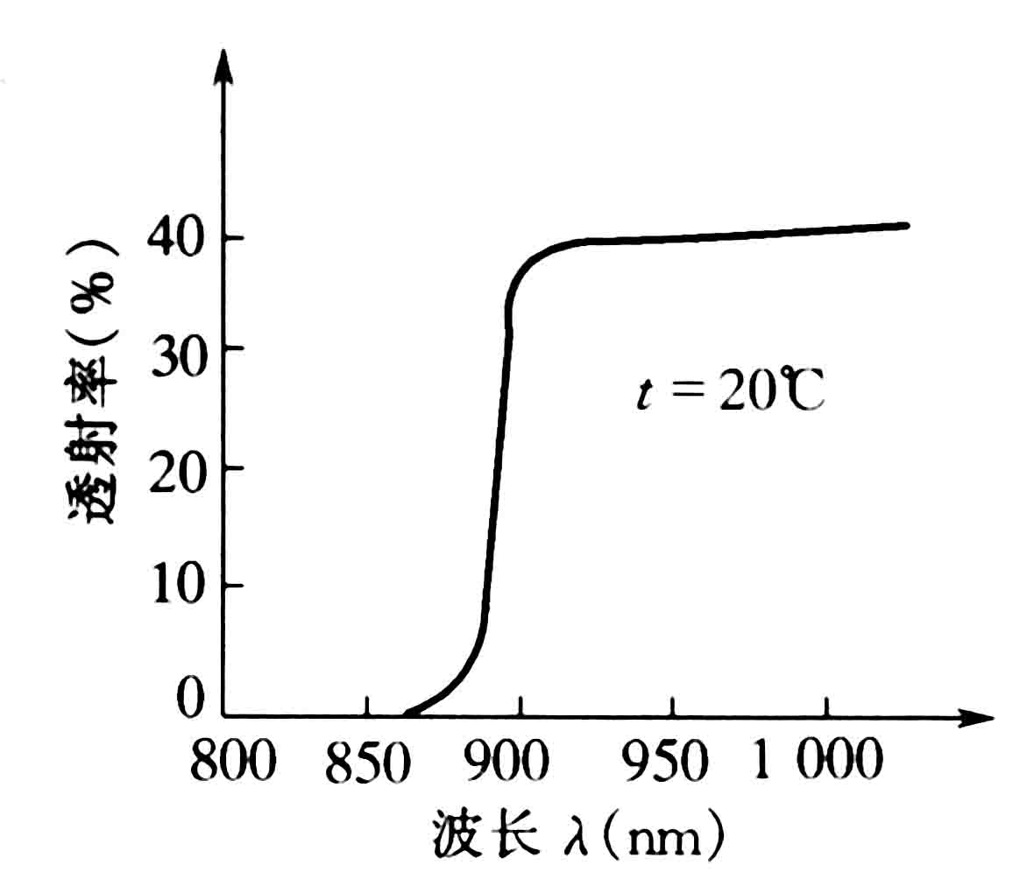
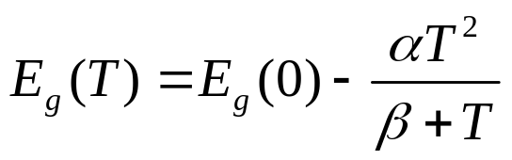
不同种类的半导体材料具有不同的本征吸收波长，下图示出了在室温（20℃）时，120µm厚的GaAs材料的透射率曲线。从图中可以看出，GaAs在室温时的本征吸收波长约为880µm。
从上述的分析可知，半导体的吸收光谱与E_{g}有关，而半导体材料的E_{g}随温度的不同而不同，E_{g}与温度t的关系为

Slide 49
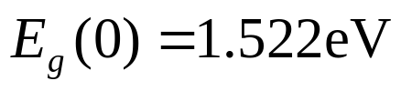


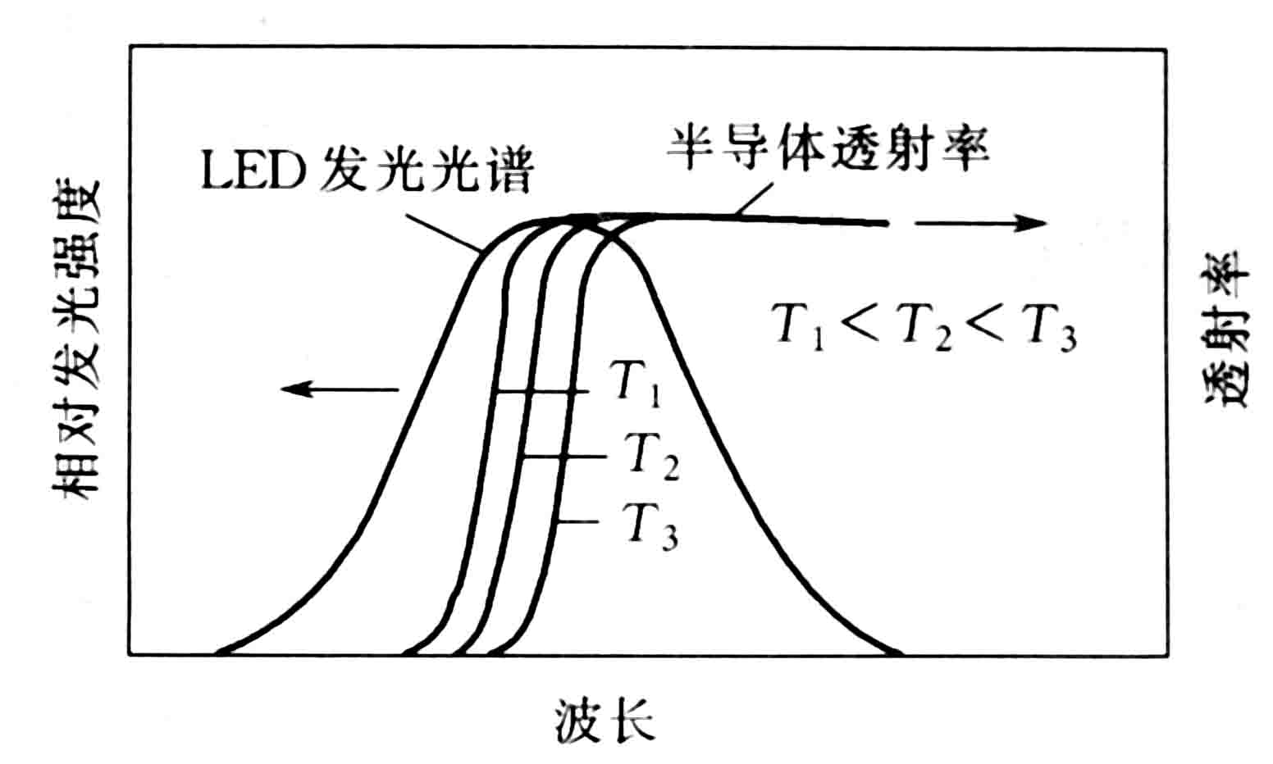
对于GaAs材料，由实验得到
由此可见，半导体材料的E_{g}随温度上升而减小，亦即其本征吸收波长λ_{g}随温度上升而增大。反映在半导体的透光特性上，即当温度升高时，其透射率曲线将向长波方向移动。若采用发射光谱与半导体的λ_{g}（t）相匹配的发光二级管作为光源，如图9-10所示，则透射光强度将随着温度的升高而减小。

Slide 50
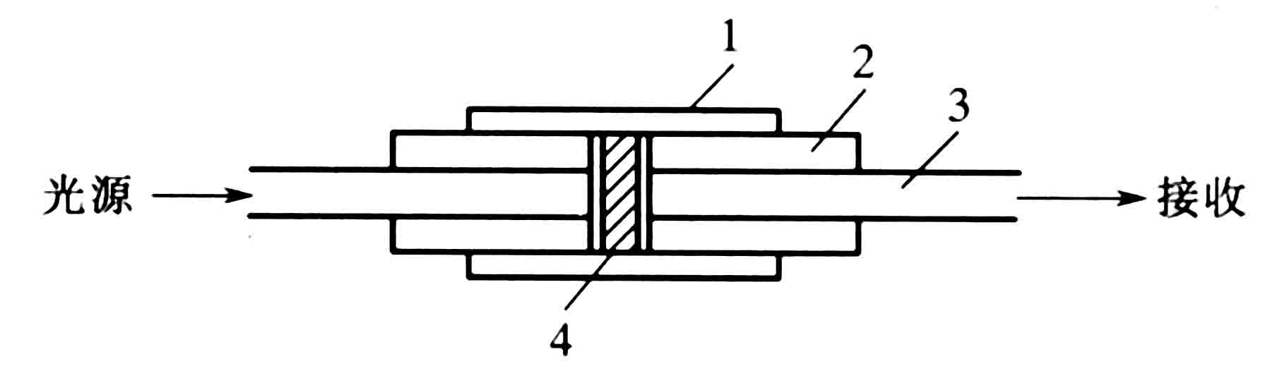
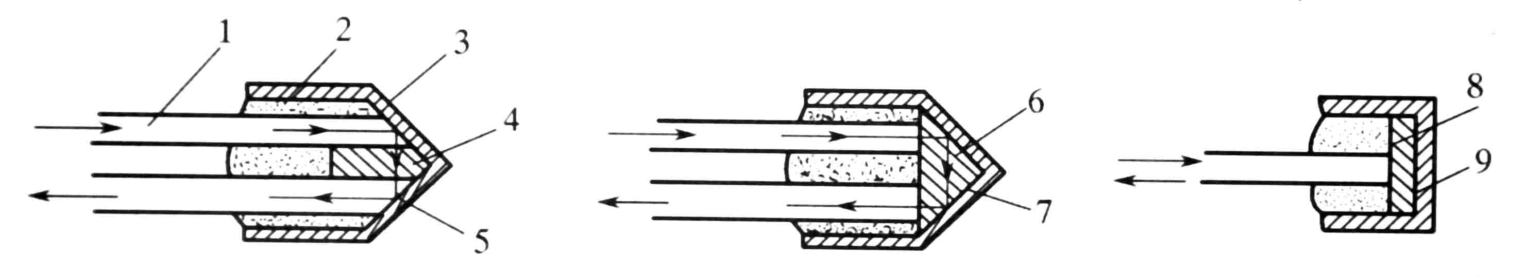
利用半导体吸收的光纤温度传感器的基本结构如图9-11所示，这种探头的结构简单，制作容易。但光纤从传感器的两端导出，使用安装很不方便。
图9-11 半导体光纤温度计的基本结构
1—固定外套 2—加强管 3—光纤 4—半导体薄片
图9-12 三种单端式温度探头的结构
1-光纤 2-环氧胶 3-外壳 4、6、8-半导体 5、7、9-反射膜

Slide 51
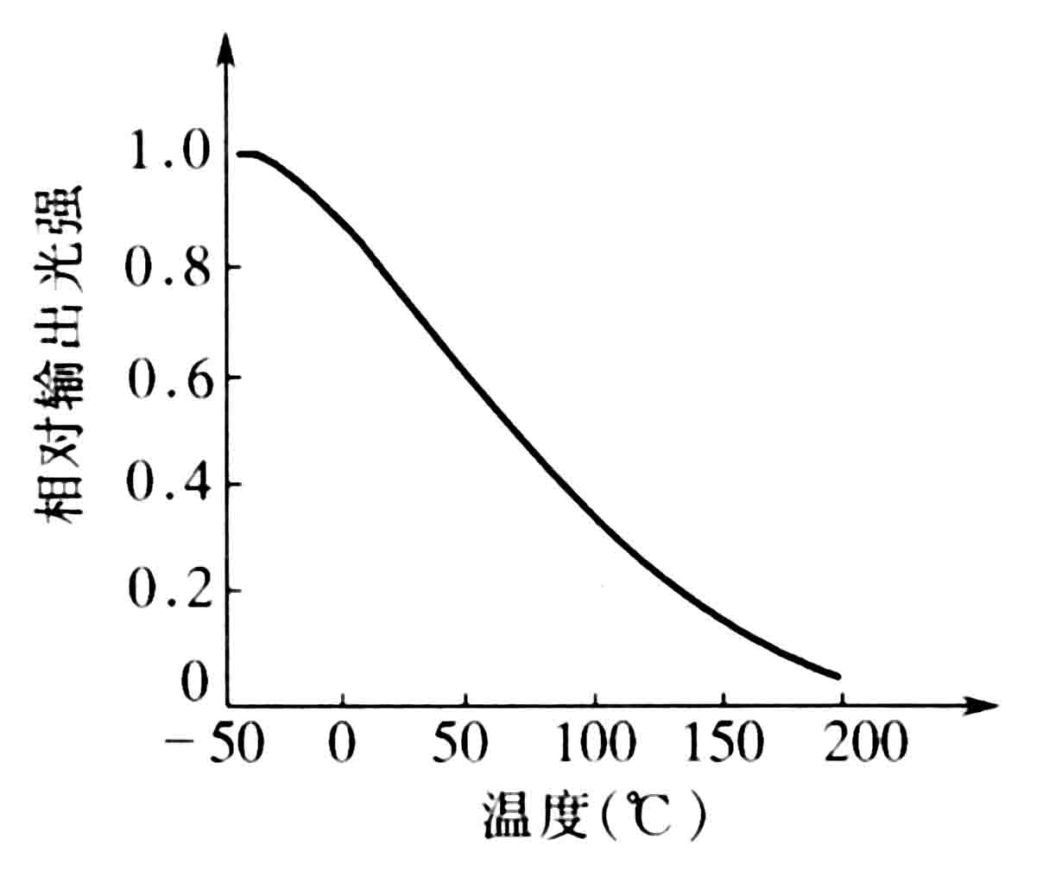
下图9-13示出了传感器在-50℃~200℃温度范围内的相对输出功率和温度之间的关系曲线。
图9-13 半导体光纤温度传感器的输出特性

Slide 52

上述简单结构的半导体光纤温度传感器，由于受到光源功率波动、损耗变化等因素的影响，其检测精度受到了一定的限制，下图示出了一种采用补偿检测法的半导体光纤温度传感器的结构框图。
耦合器
探头

Slide 53

图中LED₁为信号光源，其中心波长与半导体本征吸收波长λ_{g}相匹配。LED₂为参考光源，其中心波长大于λ_{g} ，如下图所示。
当温度变化时，LED₁发射光通过半导体的透射光强随温度变化而变化，而LED₂发射光的透光强保持不变。因此，对于LED₁发出的光，在两个探测器PD₁和PD₂上接收的光强度可分别表示为

Slide 54


对于LED₂发出的光，两个探测器上接收的光强度分别可表示为：
式中 α₁ ~α₄——与各段光纤有关的综合损耗系数；
Υ——两个Y形光纤耦合器的联合分光比；
M（t）——信号的调制函数，即LED₁的光通过半导体的
透射系数；
I₁——光源LED₁的光强；
I₂——光源LED₂的光强。

Slide 55

若将I₁₁、I₁₂、I₂₁、I₂₂分别检测出来后作如下运算
得到的结果只与温度信号有关，而与其他所有的损耗及光源强度无关。
采用了补偿法的光纤温度传感器的精度及稳定性都有很大的提高，检测精度可达0.1℃。其中光源的开关控制及信号的检测、运算均可由微处理机系统方便地实现。

Slide 56

（3） 荧光发光型光纤温度传感器
某些荧光物质在紫外光激励下能发出可见光，紫外光激励荧光光纤温度传感器，其发射光谱与温度有关。某些波长的荧光强度对温度有强烈的依存关系，因此可以通过检测特性波长的荧光强度即可测出温度的变化。下图示出了利用上述原理制成的光纤荧光温度计的结构。
Notes:
4、5：分束器；6、7：滤光片

Slide 57

(630nm)
(510nm)
图9-16 荧光温度计的测量原理
（a）荧光谱线强度与温度的关系 （b）激励光源及受激发射的光谱
这种荧光光纤温度计能精确地测量-50~200℃的温度，检测精度达0.1℃。探头体积小，可用于变压器线圈温度及人体内温度检测。

Slide 58

5.2 压力的检测
（1） 采用弹性元件的光纤压力传感器
这类形式的光纤压力传感器都是利用弹性体的受压变形，将压力信号转换为位移信号，从而对光强进行调制。膜片反射式光纤压力传感器如图9-17所示。

Slide 59


上图中，膜片厚度在0.05~0.2mm之间为宜，对于周边固定的膜片，在小挠度 ( 为膜片厚度)的条件下，其中心挠度y可按下式表示
可见，在一定范围内，中心挠度与所加压力呈线性关系。若利用Y型光纤束位移特性的线性区，则传感器的输出光功率亦与待测压力呈线性关系。

Slide 60

下图(a)示出了改进型的膜片反射式光纤压力传感器的接头，其中采用了特殊结构的光纤束。该光纤束的一端分成三束，其中一束为输入光纤，两束为输出光纤。三束光纤在另一端结合成一束，并且在端面成同心环排列分布，如图（b）所示。

Slide 61


图中两束输出光的光强之比可表示为
上式表明，输出光强比I₂/I₁与膜片的反射率、光源强度等因素均无关，因而可有效地消除这些因素的影响。
将上式两边取对数，在满足Ap≤1时等式右边展开后取第一项，得到
可以看出，待测 压力与输出光强比的对数呈线性关系。

Slide 62


（2） 光弹性式光纤压力传感器
晶体在受压后其折射率发生变化，从而呈现双折射现象，这种效应称为光弹性效应。利用光弹性效应来测量压力的原理及传感器结构如下图所示。

Slide 63

为了提高传感器的精度和稳定性，图9-20示出了另一种检测方法的结构。
这种结构的传感器在光弹性元件上加上质量块后，也可用于测量振动、加速度。

Slide 64

(3) 微弯式光纤压力传感器
微弯式压力传感器是基于光纤的微弯效应，通过压力引起变形器产生位移，使光纤弯曲而调制光强度。下图示出了两种可用于声压检测的微弯式光纤水听器的探头结构。

Slide 65

5.3 液位、流量、流速的检测
（1） 液位的检测技术
＊球面光纤液位传感器
球面光纤液位传感器的结构如下图所示。
探头结构
检测原理

Slide 66

若将多个探头安装在不同的高度，如下图所示，则可以揭示出多个液位高度。

Slide 67

＊斜端面光纤液位探头
反射式斜端面光纤液位探头的两种结构。

Slide 68


＊单光纤液位探头
结构参见下图
改进的单光纤液位探头结构
1—光纤 2—耦合器

Slide 69

（2） 流量、流速的检测
＊光纤涡街流量计
当一个非流线体置于流体中时，流体流动时，某些条件下会在非流线体的后方产生有规律的漩涡，这种漩涡会在该非流线体的两边交替地离开。每个漩涡产生并离开时会在物体上产生一侧向力。于是物体在该力的作用下发生振动，振动频率近似与流速成正比即
式中 v——流体的流速；
d——物体相对于液流方向的横向尺寸；
s——与流体有关的无量纲常数。

Slide 70

光纤涡街流量计的结构参见下图。
1—夹具 2—密封胶 3—流体管道 4—光纤 5—张力载荷

Slide 71
＊光纤多普勒流速计
下图为利用光纤多普勒计来测量流体流速的原理。当待测流体为气体时，散射光将非常微弱，此时可采用大功率的Ar激光器（出射光功率为2W，λ=514.5nm）以提高信噪比。
特点：非接触测量，不影响待测物体的流动状态。
2
3
4
5
1、3—— 分束器；
2 ——反射镜；
4—— 透镜；
5 ——流体管道；
6 ——窗口；
7、8 ——光纤
1
6
7
频谱
探测器
分析仪
8
He-Ne激光器
光纤多谱勒流量计结构

Slide 72

＊气液两相流的光纤检测技术
气液两相流是气体和液体的混合流体。这里介绍的为在透明液体中存在气泡时，对气泡的流速、气泡直径和气泡率等参数的测量。
下图示出了气液两相流的检测原理。

Slide 73



根据菲涅尔反射定律，在上图中三种情况下，从光纤端面反射回光纤的反射光强分别可表示为
另外，在气泡和液体的界面上也要产生反射，由于气泡的运动，反射光与输入光之间存在多普勒频移。其频移为

Slide 74

在气泡接近光纤端部及气泡将要经过光纤端部时，光纤端面反射光与气泡端面反射光混合后形成拍频信号，光强变化频率为Δf_{i}和Δf₀ 。下图为气泡通过光纤端部时的反射光强波形。

Slide 75


上图示出了气泡通过光纤端部时反射光强的波形。将光纤中的反射光检出后经低通滤波及整形后即可得到气泡经过光纤端面的时间t_{B}，由此可测出两相流中的气泡率α
将输出信号中的多普勒信号提取出来后，根据拍频可以计算出气泡直径

Slide 76

光源经透镜耦合进光纤，从探头部分返回的反射光由偏振分光镜导向雪崩光电二极管APD。偏振分光镜的作用是消除从光纤入射端面的反射光。由于这部分反射光与入射光的偏振方向相同，因此可以全部透过偏振分光镜，而不会反射到APD上。而从探头部分返回的反射光经光纤传送后成为随机偏振光，故一部分在偏振分光镜上被反射至APD。这样，便保证了APD上接收到的光全部为信号光。
检测系统的结构

Slide 77

5.4 其它的检测
＊光纤pH探测技术
利用化学指示计对被测溶液的颜色反应来测量溶液的值。
图5.1 光纤pH探头

